Slide 1
Evaluating File System Reliability on Solid State Drives
2019 USENIX Annual Technical Conference
Shehbaz Jaffer, Stathis Maneas, Andy Hwang, Bianca Schroeder, University of Toronto
周瀚，2019.10.18

Slide 2
CONTENTS
Introduction & Overview
Design
Result
Conclusion
Problem

Slide 3
Introduction & Overview
Background
近年来固态硬盘(Solid State Drive)日益流行，逐渐代替传统机械硬盘(Hard Disk Drive)的主流地位
SSD的存储密度和容量不断提升，QLC硬盘即将上市，这些都显示SSD错误率将不减反增
存储系统的可靠性依赖于存储设备的可靠性，以及文件系统处理错误 的能力
右图为目前SSD的主流架构
Host Interface: SATA/PCIe/M.2接口，AHCI/NVMe协议
FTL(Flash Traslation Layer): 主控核心，主要实现磨损平衡、垃圾回收、坏块管理、数据纠错处理等
Flash Interface：主控与存储介质(目前主要为NAND Flash)之间的数据 传输
Host
SSD Controller
Host Interface
FTL
Flash Interface
Flash

Slide 4
Introduction & Overview
Goal
描述在SSD上运行的现代文件系统在硬盘故障时的检测能力，以及处理SSD故障时，文件系统恢复机制的有效性
Work
研究了ext4、Btrfs和F2FS三个运行在SSD上的文件系统，对SSD故障的检测与恢复能力
开发了一个基于Linux设备映射框架的错误注入模块，面向所有关键数据结构，测试了上千种错误情况
根据测试结果，对SSD文件系统提出了一些设计思想、建议

Slide 5
Introduction & Overview
文件系统简介
文件系统 | 发布时间 | 特点 | 描述
ext4 | 2006 | 日志机制(journaling) | Linux最常使用，日志式文件系统，对文件在磁盘中的位置以及任何对磁盘的更改做记录
Btrfs | 2007 | 写时复制(copy-on-write) | 所有元数据都使用B-Tree存储，并使用软RAID 与 校验和 保护，还拥有快照、克隆、透明压缩等特性
F2FS | 2012 | 日志结构(log-structured) | 专门为Flash设计的文件系统，随机存取性能较高

Slide 6
CONTENTS
Introduction & Overview
Design
Result
Conclusion
Problem

Slide 7
Design
错误注入模块
利用Linux(内核版本4.17)的device mapper框架，创建一个虚拟块设备，拦截文件系统与物理设备之间请求并跟踪，还可通过对请求内容的修改，来模拟不同类型的SSD故障，观察文件系统的反应
只测试单个硬盘上的本地文件系统，不考虑RAID
个人计算机上很少使用RAID
RAID无法检测和恢复存储栈高层的故障
只考虑局部硬盘故障，即部分操作受影响，而硬盘没有永久失效
Host
Program/fsck
File System
Virtual Block Device
SSD

Slide 8
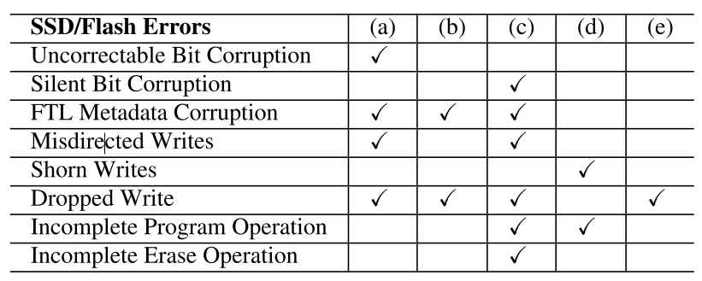
Design
Flash错误在文件系统上的表现
ECC无法修复的数据损坏
数据发生静默损坏，只有当程序再次访问时才能检测到
元数据发生静默损坏
数据被写入错误的位置
只有部分数据被持久化，同样是静默的
写操作被放弃
Flash编程操作未结束
Flash擦除操作未结束
错误表现：(a) Read I/O Error; (b) Write I/O Error; (c) Corruption; (d) Shorn Write; (e) Lost Write.

Slide 9
Design
错误模拟
Read/Write I/O Error
模块拦截读/写请求，获取请求类型、块号和数据结构类型等信息，以及向文件系统返回错误代码
Corruption
破坏块内特定的数据结构、字段和字节
Shorn Write
只保留写入块的前3/8部分，其余部分为0
Lost Write
删除一个或多个块
模块API可扩展到不同的文件系统

Slide 10
Design
注入步骤
初始化文件系统，填充数据
运行一个测试程序，利用blktrace和device mapper捕获trace，获得实际访问的块
使用dumpe2fs、Btrfs-inspect、dump.F2FS等工具检查硬盘内容变化，识别块类型和块内数据结构
重新初始化硬盘镜像
使用相同的模块、工具、程序，将一种错误注入块或数据结构中后再次测试，观察文件系统对错误的反应
测试程序结束后卸载文件系统，使用文件系统的完整性检查器fsck，比较两次测试后硬盘镜像的变化
测试程序：mount, umount, open, creat, access, stat, lstat, chmod, chown, utime, rename, read, write, truncate, readlink, symlink, unlink, chdir, rmdir, mkdir, getdirentries, chroot

Slide 11
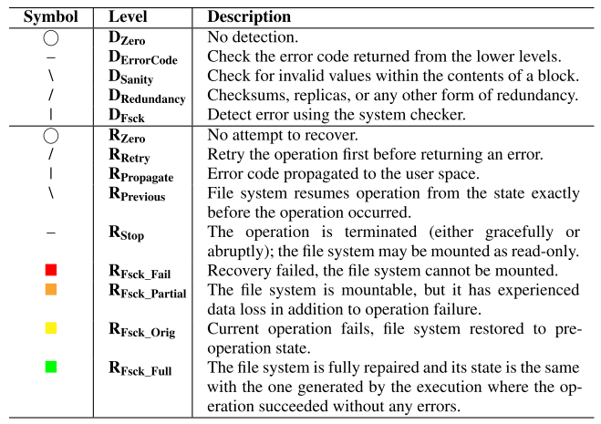
Design
检测与错误分类

Slide 12
CONTENTS
Introduction & Overview
Design
Result
Conclusion
Problem

Slide 13
Result
Btrfs
关键数据结构(主要)：
root tree：其他所有b-tree的根节点
fs tree：文件相关的元数据，包括inode、目录等
cksum tree：文件/目录、元数据校验和
extent tree：硬盘空间分配信息
chunk tree：设备信息
当物理设备为SSD时，Btrfs默认禁用元数据复制，不会建立副本
SSD可以在内部将主块及其副本重映射到单个物理位置，从而消除重复
SSD控制器短时间内可能将写入的数据放入同一物理存储单元(即单元、擦除块等)，可能该单元已经损坏
Btrfs会对每个目录维护两个独立的数据结构以平衡性能，但没有用于恢复(Surprising)

Slide 14
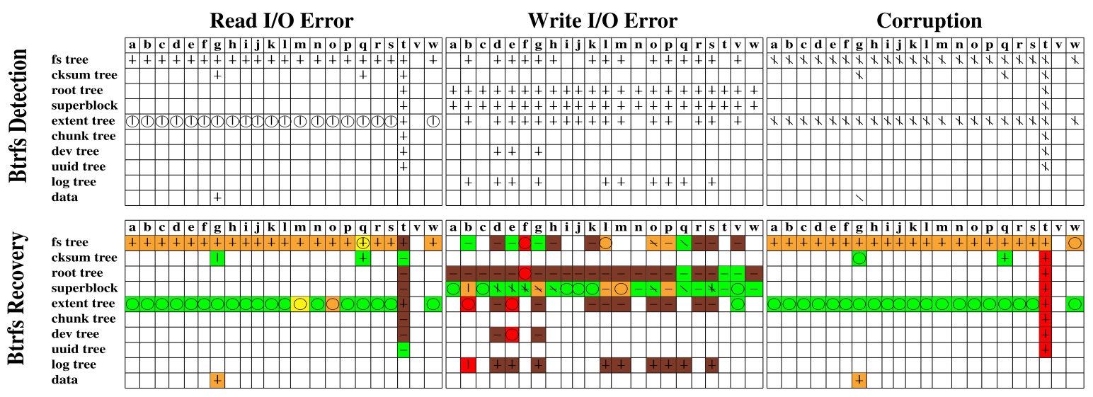
Result
下列三种错误在所有情况下都可以检测到
Btrfs
挂载时元数据读入内存，遇到损坏的树节点，操作失败，硬盘处于不一致状态，无法恢复
挂载其他fs时发生错误很可能导致fs不可修复
主超级块受影响时，fs重新挂载为只读；从超级块受影响时fs无动作
树节点受影响时，大部分情况下fs重新挂载为只读，os内核崩溃
fs tree受影响时无法恢复
fs tree受影响时无法恢复
(a) access (b) truncate (c) open (d) chmod (e) chown (f) utimes (g) read (h) rename (i) stat (j) lstat (k) readlink (l) symlink (m) unlink (n) chdir (o) rmdir (p) mkdir (q) write (r) getdirentries (s) creat (t) mount (v) umount (w) chroot
Detect：⚪fs未做检测 -返回错误码 \完整性检查 /校验和、备份等冗余 |调用fsck检测错误
Recover：⚪未做恢复 -操作终止;fs可能挂载为只读 \fs恢复到操作前的一致性状态 /重做 |返回错误码

Slide 15
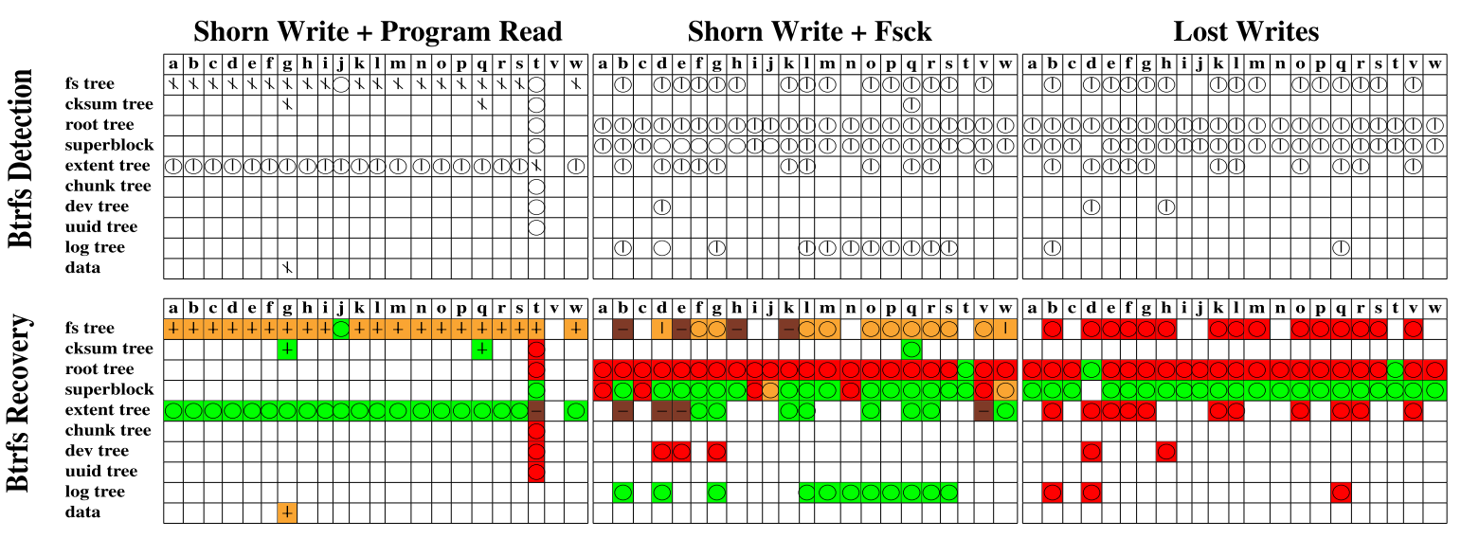
Result
Btrfs
与Corruption基本相同，除了超级块小于块的3/8，不受影响
root tree受影响时无法恢复，并会导致fs无法挂载
除超级块可恢复外，其他数据结构受影响会导致fs无法挂载
(a) access (b) truncate (c) open (d) chmod (e) chown (f) utimes (g) read (h) rename (i) stat (j) lstat (k) readlink (l) symlink (m) unlink (n) chdir (o) rmdir (p) mkdir (q) write (r) getdirentries (s) creat (t) mount (v) umount (w) chroot
Detect：⚪fs未做检测 -返回错误码 \完整性检查 /校验和、备份等冗余 |调用fsck检测错误
Recover：⚪未做恢复 -操作终止;fs可能挂载为只读 \fs恢复到操作前的一致性状态 /重做 |返回错误码

Slide 16
Result
ext4
日志机制：使得ext4能够从大量故障场景中恢复
默认情况下，所有元数据更新记入日志
元数据先写入硬盘，再记入事务日志，写入完毕称为事务提交
日志写满或时间结束时，执行检查点操作，将内存数据写入硬盘
系统崩溃时未提交的事务被丢弃
在检查点之后提交的事务被重做
为目录、inode、extent设置了丰富的完整性检查

Slide 17



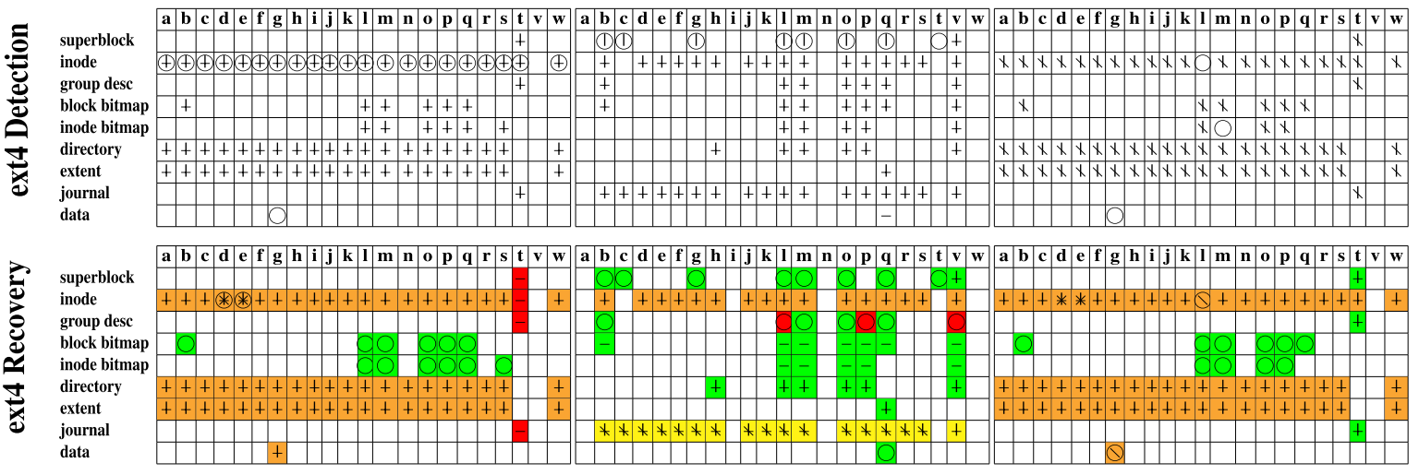
Result
ext4
挂载时发生读IO错误，将无法挂载
最容易导致数据丢失的场景，inode受影响时，所有存储在对应块里的文件数据无法访问
目录块受影响最终导致对应的文件和目录都被删除
组描述符受影响时，fsck尝试在原位置重建，可能遇到相同的写IO错误而在某些情况下不断重复
(a) access (b) truncate (c) open (d) chmod (e) chown (f) utimes (g) read (h) rename (i) stat (j) lstat (k) readlink (l) symlink (m) unlink (n) chdir (o) rmdir (p) mkdir (q) write (r) getdirentries (s) creat (t) mount (v) umount (w) chroot
Detect：⚪fs未做检测 -返回错误码 \完整性检查 /校验和、备份等冗余 |调用fsck检测错误
Recover：⚪未做恢复 -操作终止;fs可能挂载为只读 \fs恢复到操作前的一致性状态 /重做 |返回错误码

Slide 18


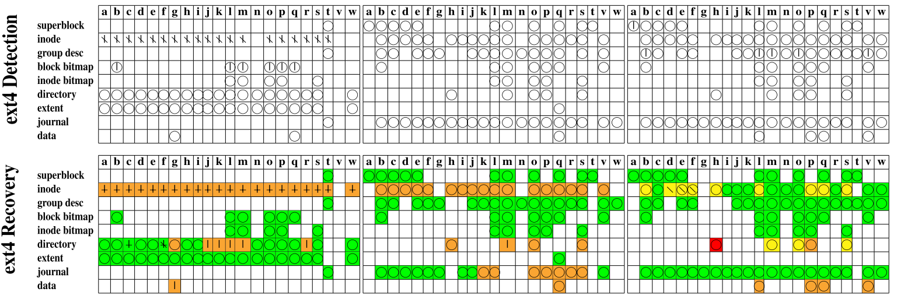
Result
ext4
最容易导致数据丢失的场景，inode受影响时，所有存储在对应块里的文件数据无法访问
目录块受影响最终导致对应的文件和目录都被删除
(a) access (b) truncate (c) open (d) chmod (e) chown (f) utimes (g) read (h) rename (i) stat (j) lstat (k) readlink (l) symlink (m) unlink (n) chdir (o) rmdir (p) mkdir (q) write (r) getdirentries (s) creat (t) mount (v) umount (w) chroot
Detect：⚪fs未做检测 -返回错误码 \完整性检查 /校验和、备份等冗余 |调用fsck检测错误
Recover：⚪未做恢复 -操作终止;fs可能挂载为只读 \fs恢复到操作前的一致性状态 /重做 |返回错误码

Slide 19
Result
F2FS
日志结构
数据和元数据默认写入6个活动日志
Multi-head日志模式：类似的块存放在一起，增加顺序写操作的数量
关键数据结构
Checkpoint
存储有关文件系统状态的信息，用于从系统崩溃中恢复
SIT(Segment Information Table)
维护数据区域中段(F2FS分配存储块的单元)的信息
NAT(Node Address Table)
存储inode的块地址，包括文件/目录inode、直接/间接inode
F2FS对以上三种结构建立副本，分别用于挂载时初始化 和 文件系统操作期间的更新
检查点副本对应SIT/NAT副本

Slide 20
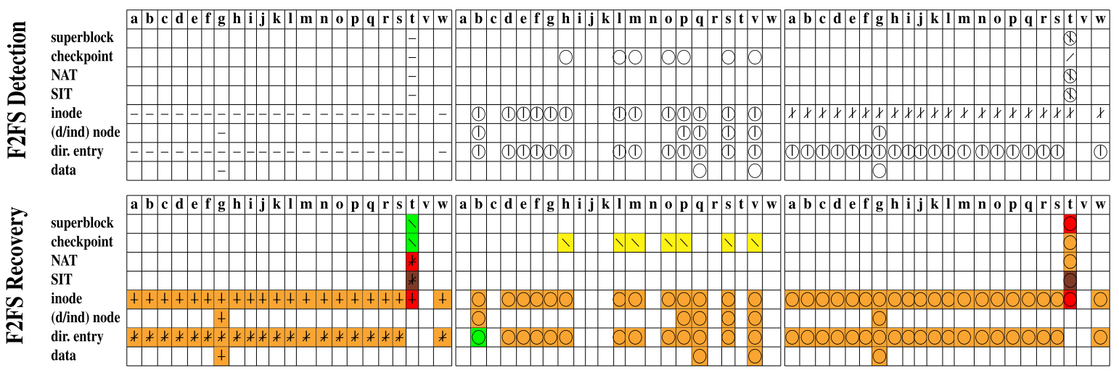
Result
始终无法检测到；fsck恢复协议不完善，写入的数据被丢弃，与Lost Write完全相同
F2FS仅对inode和检查点计算校验和，但fsck不保证完全恢复；对node、dir、data缺少检测机制
所有情况都可以检测到并返回错误码
F2FS
inode页脚信息损坏，fsck将直接丢弃；与目录关联的inode损坏时无法修复，目录下所有文件和子目录被fsck标记为unreachable，有效inode被移动到lost_found目录下，仅为文件创建条目，且同名文件相互覆盖
F2FS没有对NAT和SIT设置防Corruption保护，其中NAT损坏可能导致数据无法访问，SIT损坏可能严重破坏fs一致性
超级块的某些字段损坏时，fsck无法检测出，可能导致fs无法挂载
检查点同时受检验和与副本保护，两个副本都损坏时无法挂载
每次读取块发生错误时，fsck直接使用断言错误终止
(a) access (b) truncate (c) open (d) chmod (e) chown (f) utimes (g) read (h) rename (i) stat (j) lstat (k) readlink (l) symlink (m) unlink (n) chdir (o) rmdir (p) mkdir (q) write (r) getdirentries (s) creat (t) mount (v) umount (w) chroot
Detect：⚪fs未做检测 -返回错误码 \完整性检查 /校验和、备份等冗余 |调用fsck检测错误
Recover：⚪未做恢复 -操作终止;fs可能挂载为只读 \fs恢复到操作前的一致性状态 /重做 |返回错误码

Slide 21
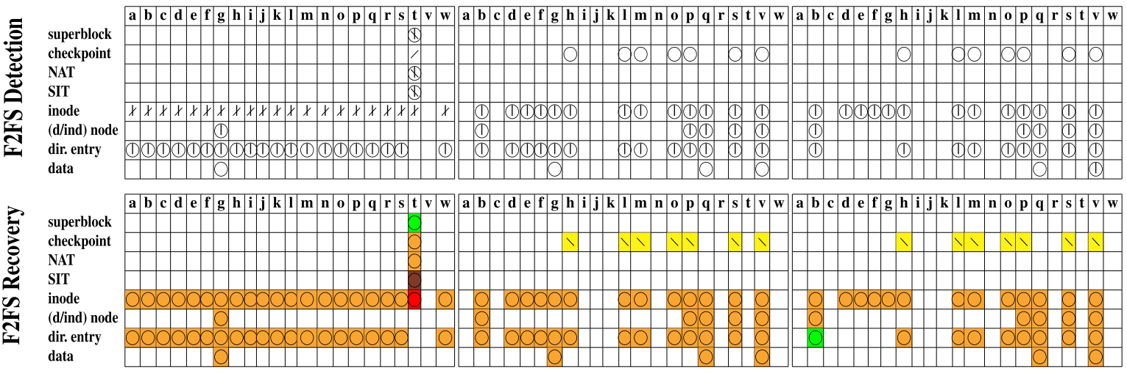
Result
与Corruption类似，除了超级块影响较小
F2FS
(a) access (b) truncate (c) open (d) chmod (e) chown (f) utimes (g) read (h) rename (i) stat (j) lstat (k) readlink (l) symlink (m) unlink (n) chdir (o) rmdir (p) mkdir (q) write (r) getdirentries (s) creat (t) mount (v) umount (w) chroot
Detect：⚪fs未做检测 -返回错误码 \完整性检查 /校验和、备份等冗余 |调用fsck检测错误
Recover：⚪未做恢复 -操作终止;fs可能挂载为只读 \fs恢复到操作前的一致性状态 /重做 |返回错误码

Slide 22
CONTENTS
Introduction & Overview
Design
Result
Conclusion
Problem

Slide 23
Conclusion
ext4在Corruption和I/O错误的检测与恢复上，相比ext3有显著的改进
Btrfs是一个有快照和克隆等高级特性的生产级文件系统，具有良好的故障检测机制，但是当关键数据结构(如元数据)错误时无法恢复，部分原因是对SSD默认禁用了元数据复制
F2FS的开发在很长时间内集中于性能提升，对可靠性缺乏关注，在测试中对故障的检测与恢复能力最弱
文件系统并非总是充分利用现有的冗余机制
Btrfs对目录建立两个独立数据结构以提升性能，但没有用于错误恢复
Btrfs和F2FS的故障检测与恢复机制都存在致命漏洞
元数据出错时更容易导致严重故障，文件系统应尽可能通过完整性检查来保护元数据，在这方面ext4比F2FS做得更彻底
校验和是双刃剑，虽然有助于提高错误检测，但粒度过大可能导致严重的数据丢失，粒度过小则会造成存储和性能开销
flash系统中不能排除这种情况，主块和备份块在同一故障域中(相同的擦除块或相同的闪存芯片)，并且在很短的时间间隔内同时写入时，冗余的效果可能较差
测试中使用的模块既可增加新的错误类型，也可扩展到包含其他文件系统

Slide 24
CONTENTS
Introduction & Overview
Design
Result
Conclusion
Problem

Slide 25
Problem
没有说明测试所用的SSD
未测试Shorn Write超级块时文件系统的反应

Slide 26
Thanks
周瀚， 2019/10/18

